Slide 1
§2. Механический и геометрический смысл производной
2.1 Механический смысл производной

Slide 3
механический смысл производной:

Slide 4
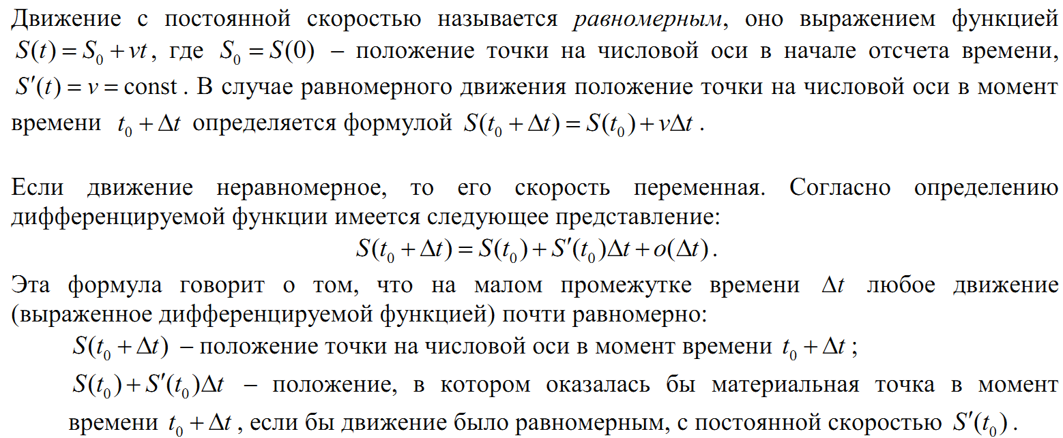

Slide 8
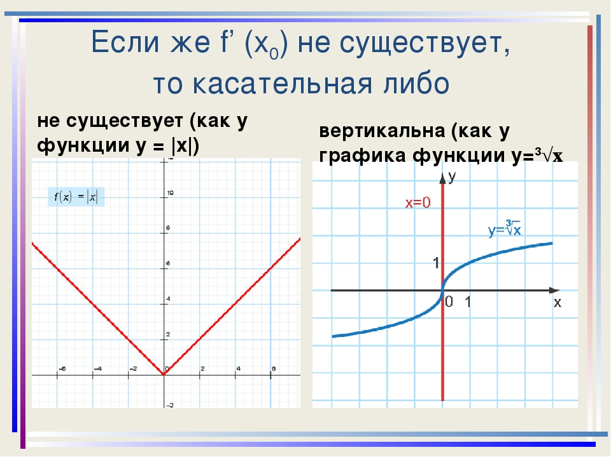

Slide 18
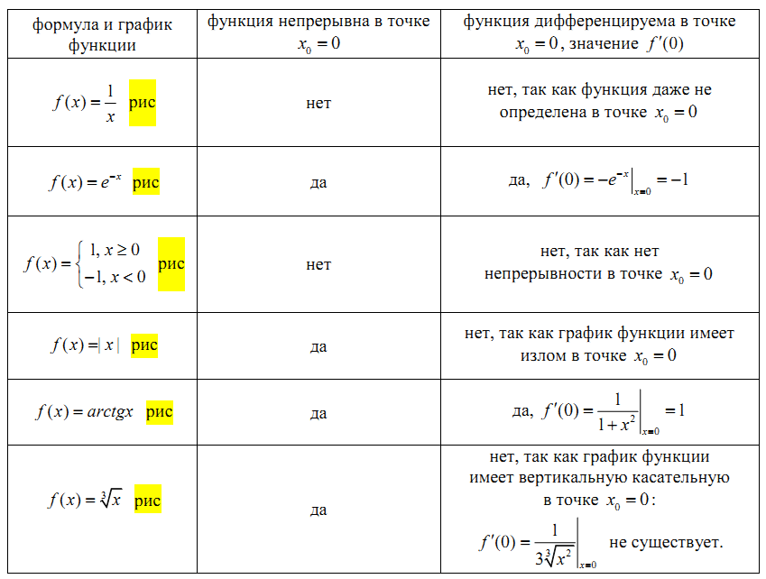

Slide 20
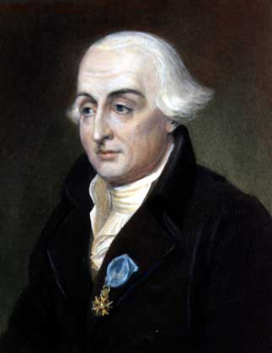
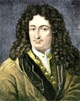
Мишель Ролль (1652 -1719)
Жозе́ф Луи́ Лагра́нж
( 1736-1813)

Slide 22


Slide 23
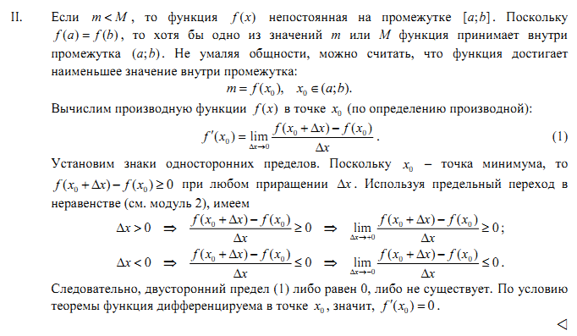

Slide 26


Slide 27
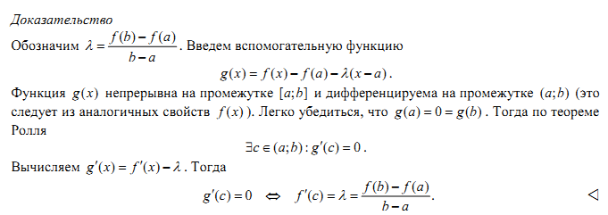

Slide 28
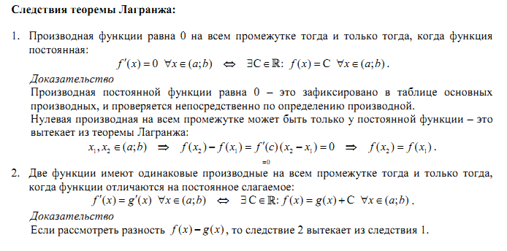

Slide 30



